Slide 1
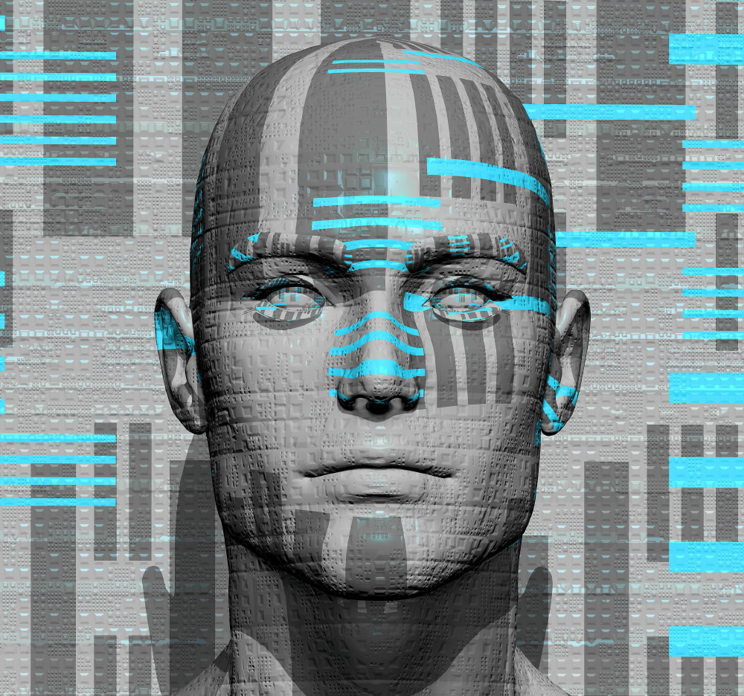
Visión por computador
Reconocimiento de caras
Realizado por:
Cristina Zuheros Montes
Francisco Pérez Hernández

Slide 2
1 introducción
Objetivo: Reconocer caras en una fotografía
Problemas iniciales:
La iluminación puede suponer un problema
Los rostros deberían estar en vertical para mejor funcionamiento
El tono de piel va a influir en los resultados

Slide 3
2 Pasar de color carne a blanco-Negro
Objetivo: Pasar los tonos de color carne a blanco y negro.
Valores: Con valores medios del color carne de R=253, G=221 y B=201 y una tolerancia = 70
Técnica: los pixeles que entren dentro de ese rango serán blancos, en caso contrario serán negro.

Slide 4
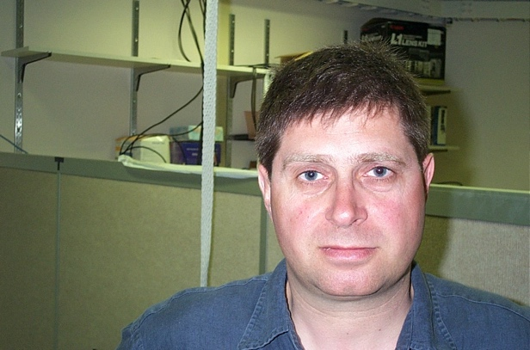
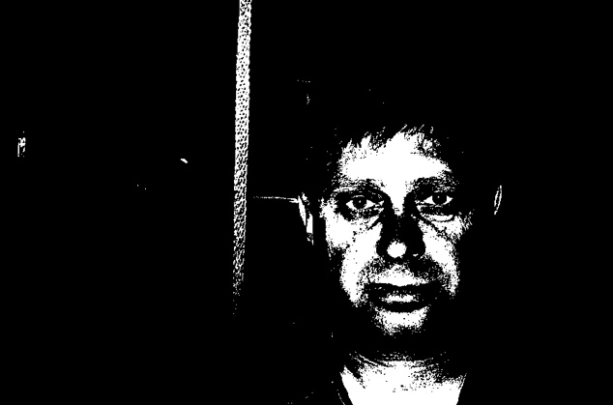
2 Pasar de color carne a blanco-Negro
Resultados:

Slide 5
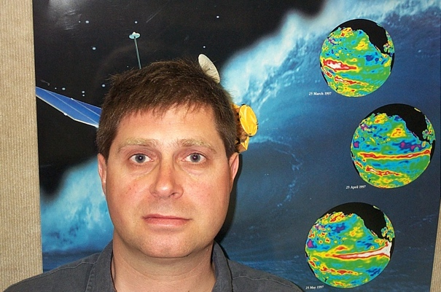
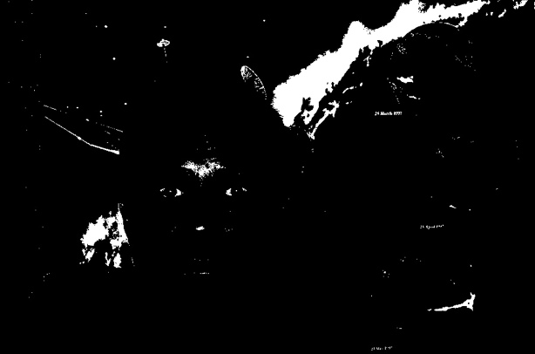
2 Pasar de color carne a blanco-Negro
Resultados:
Conclusión: los resultados son muy poco prometedores y va a suponer mucho esfuerzo conseguir buenos resultados.

Slide 6
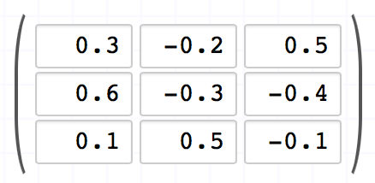
3 sacar piel de las imágenes
Objetivo: De igual forma que con el color carne, hemos pensado en sacar la piel en las imágenes, y eliminar la iluminación para que sea mucho mas sencillo trabajar con estas imágenes.
Objetivo: Aplicar el filtro a la imagen RGB para quitar iluminación y obtener la imagen en YCrCb
Matriz de transformación:
Valores: Se usan unos valores como en el caso de sacar color carne

Slide 7
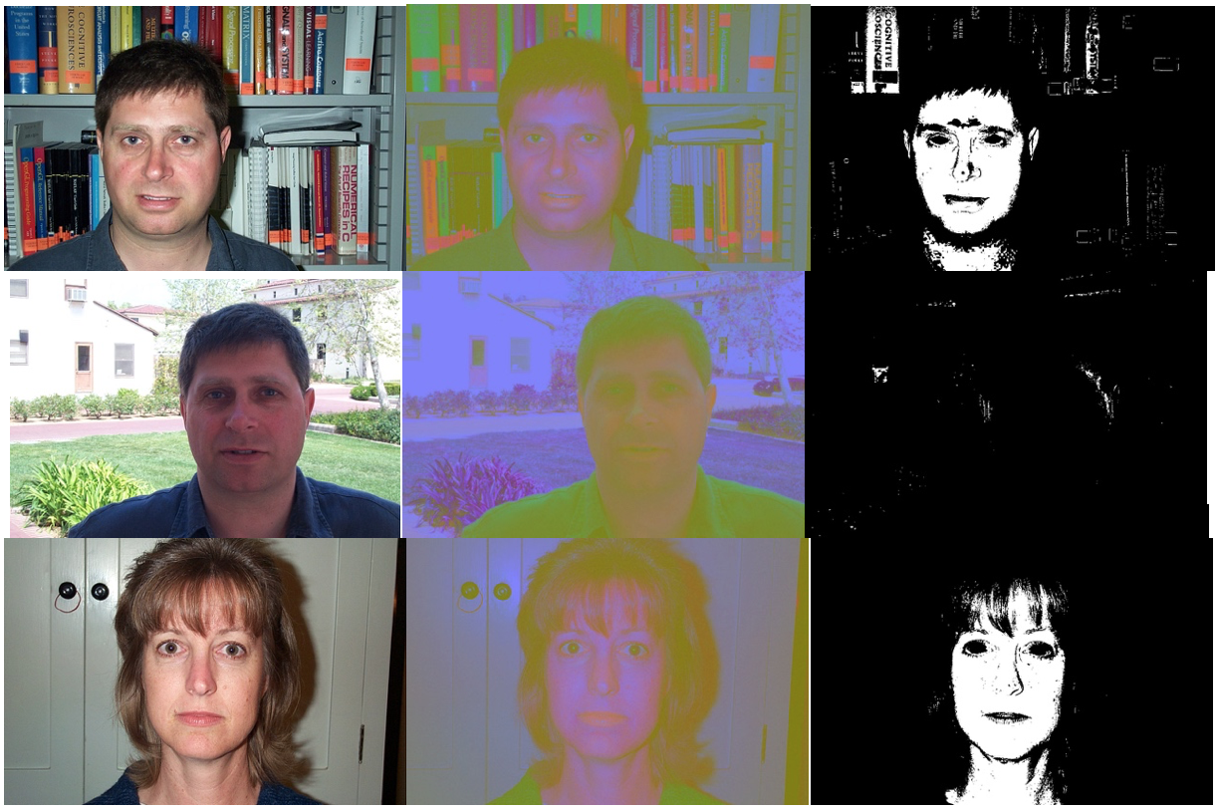
3.1 Sacar piel
Resultados:
Conclusión: De 450 imágenes obtenemos que en 196 no se reconoce cara, es decir tenemos un acierto del 56,44%

Slide 8
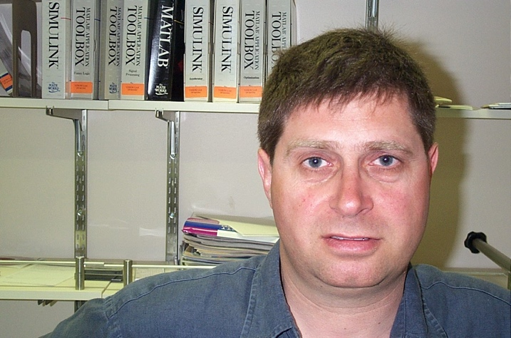
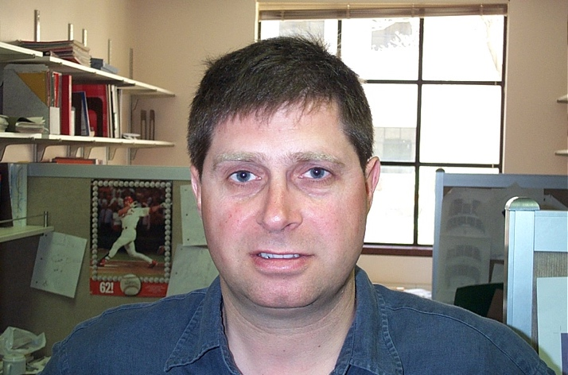
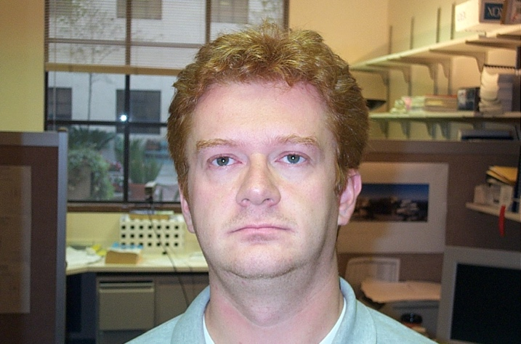
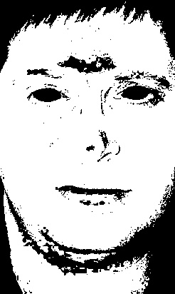
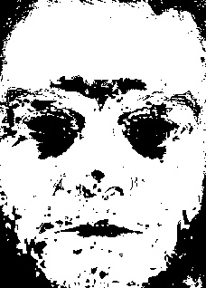
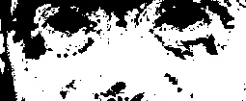
3.2 recortar piel
Objetivo: De las imágenes en blanco y negro vamos a recortar las caras
Resultados: De las 254 imágenes en las que se reconoció cara tenemos 16 de las cuales no se ha podido recortar os se hace incorrectamente

Slide 9
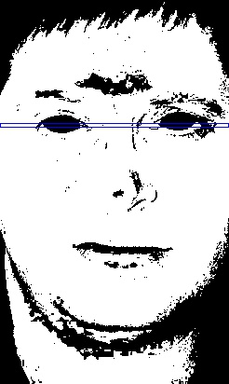
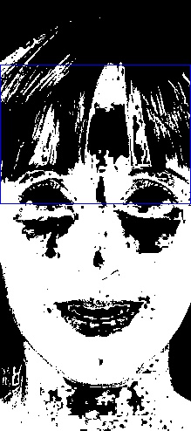
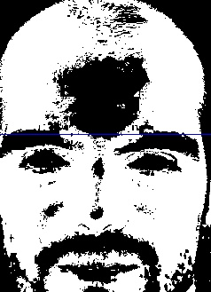
3.1 Verificar si hay ojos
Objetivo: Con la cara recortada, buscamos fila por fila las filas donde hay dos zonas con bastantes pixeles negros seguidos, siendo estas donde estarán los ojos
Resultado: en 80 imágenes de 254 no se reconocen los ojos y las zonas de los ojos algunas son demasiado grandes.

Slide 10
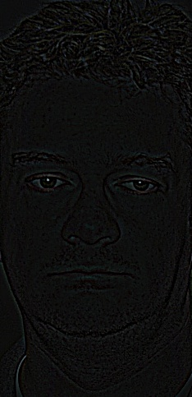
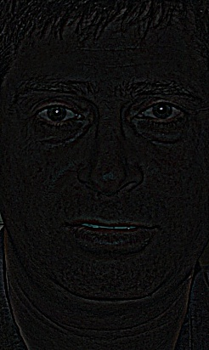
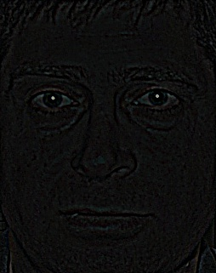
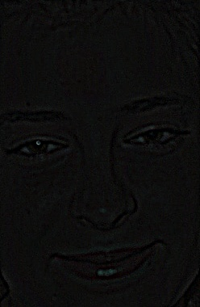
4 Filtro gaussiano
Objetivo: Aplicar un filtro gaussiano para intentar reconocer una cara
Resultado: Debido al flash, los ojos se resaltan un poco. Al no creer poder avanzar en esta idea, la desestimamos.

Slide 11
5 segundo buscador de ojos
Objetivo: A partir de las imágenes recortadas en blanco y negro, reconocer ojos.
Técnica: En las zonas negras estarán la boca, ojos, nariz, pelo. Comparamos estas zonas con la imagen original buscando la pupila y pasándola a purpura, y buscando el blanco del ojo y pasándolo a verde.
Uso: Empezamos la búsqueda desde el centro de la imagen hacia arriba, y en caso de no encontrar ojos, la pasamos hacia abajo, de esta manera se ahorra computacionalmente.

Slide 12
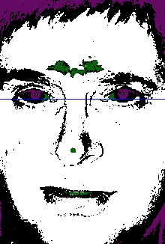
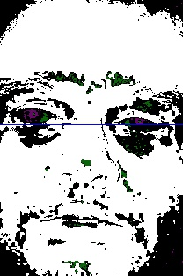
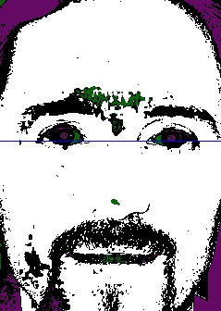
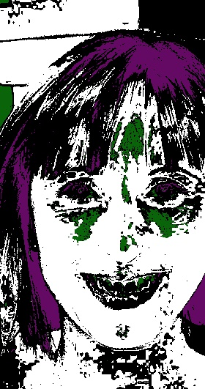
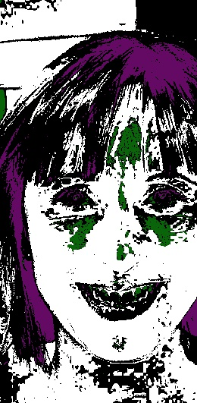
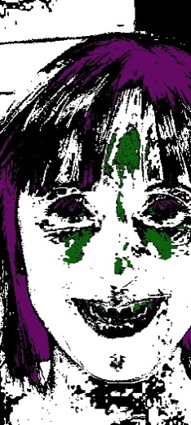
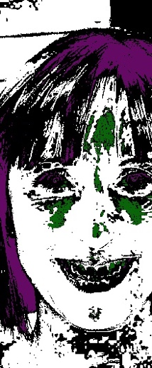
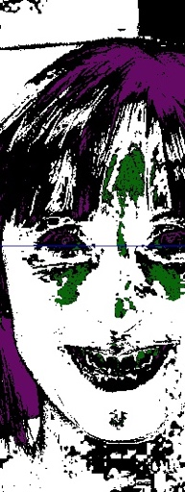
5 segundo buscador de ojos
Resultado:

Slide 13
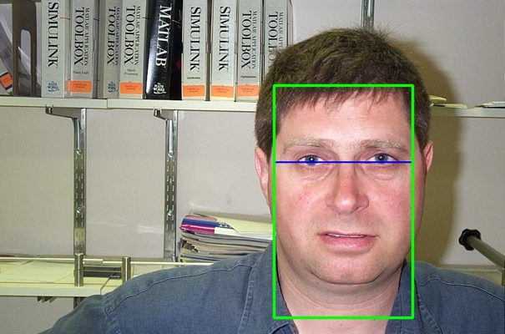
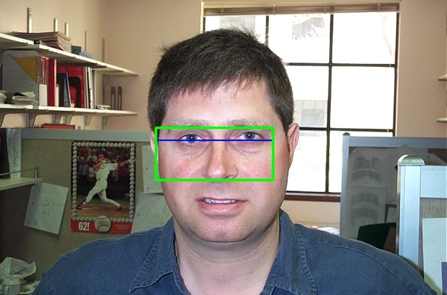
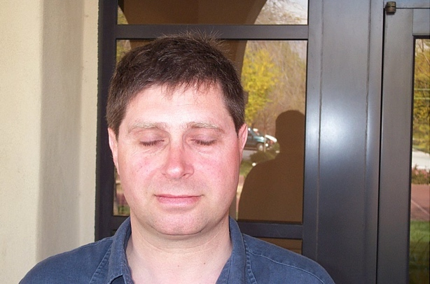

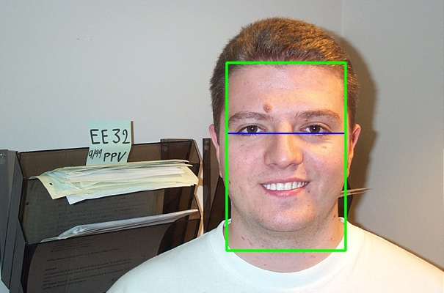
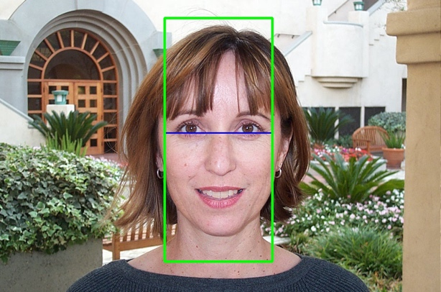
5 segundo buscador de ojos
Resultado Final:

Slide 14
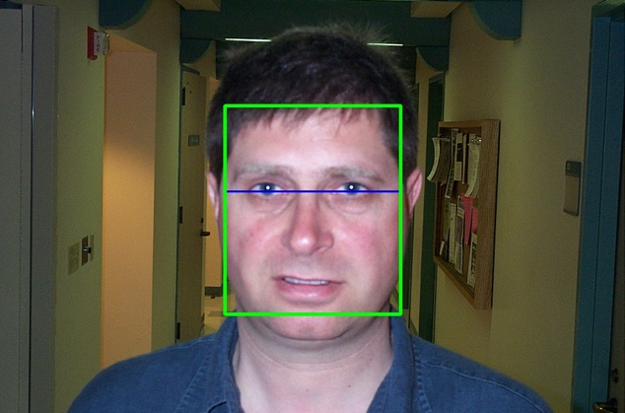
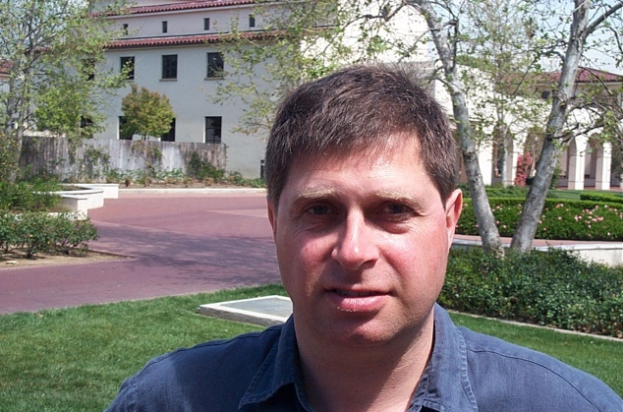
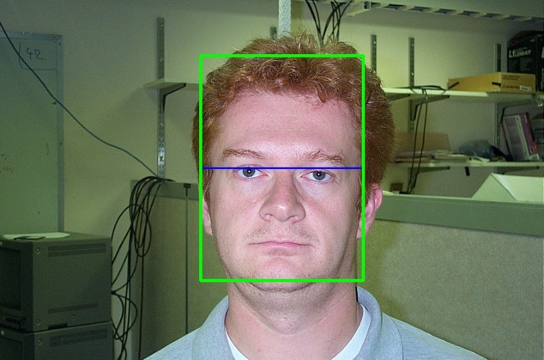
6 buscando rostros en las imágenes malas
Objetivo: Intentar recuperar imágenes malas (196) dandole otra pasada por nuestro algoritmo que elimina iluminación con otros valores.
Conclusión: De 196 imágenes malas hemos recuperado 133. En total tenemos 369 imágenes detectadas, lo que hace una efectividad del 82% de acierto.

Slide 15
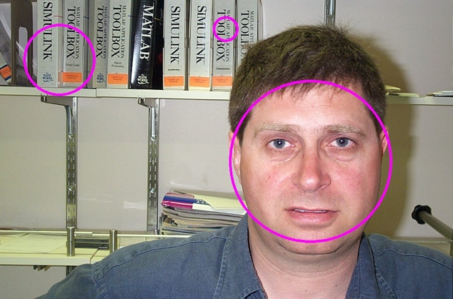
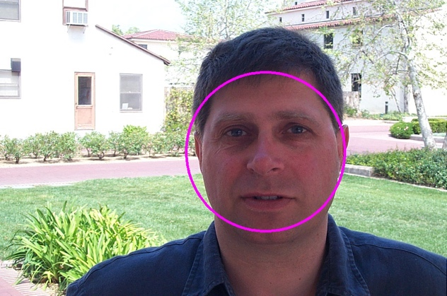
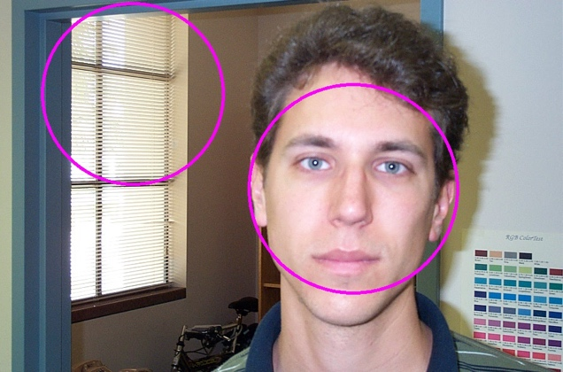
7 Detector propio de opencv
Objetivo: Comparar resultados
OpenCV nos devuelve otro 82% de acierto a la hora de detectar caras.

Slide 16
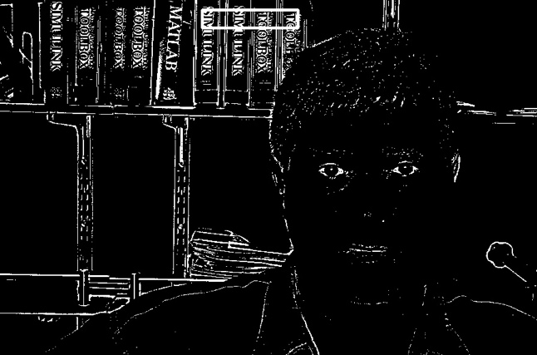
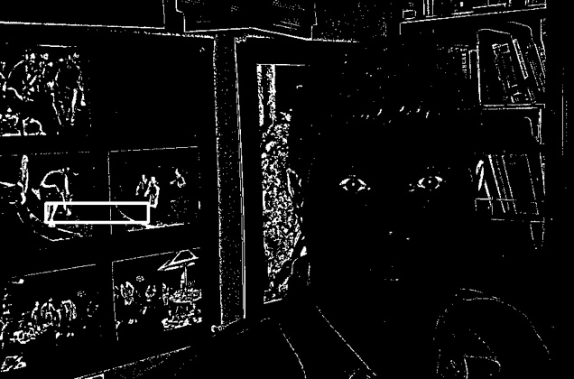
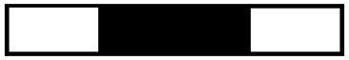
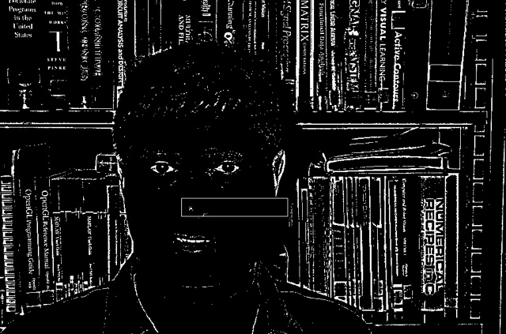
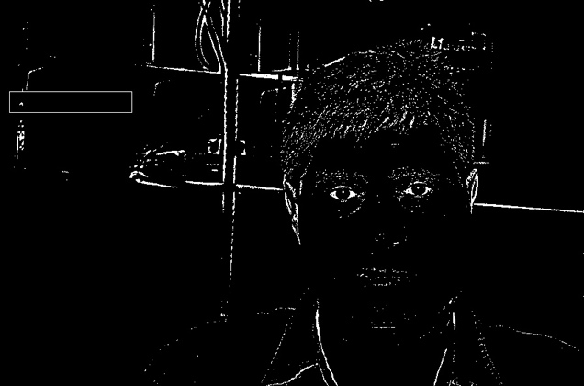

8 Sacar ojos a partir de filtro gaussiano
Objetivo: Con la aplicación de un filtro gaussiano a la imagen, pasar una máscara para sacar ojos

Slide 17
9 conclusiones
La detección de un rostro no es un problema fácil.
Hay que tener en cuenta el tono de la piel, la forma de las facciones de la cara, la iluminación, la simetría del rostro…
Hemos desarrollado un algoritmo que da resultados tan buenos como la técnica Haar que implementa OpenCV.

